Slide 1

T
CUAI 스터디 6팀
2024.05.07
발표자 : 김현수, 이준기

Slide 2

스터디원 소개 및 만남 인증
이곳에 만나서 찍은 사진을 넣어주세요.
(비대면일 경우엔 화면 캡쳐 이용)
얼굴이 나오게 찍어주셔야 합니다:D
스터디원 1 : 김소유
스터디원 2 : 김현수
스터디원 3 : 이준기
스터디원 4 : 임현오
스터디원 5 : 조다영

Slide 3
목차
1. 회귀 소개
2. 단순 선형 회귀를 통한 회귀 이해
3. 비용 최소화하기 - 경사 하강법(Gradient Descent) 소개
4. 사이킷런 LinearRegression을 이용한 보스턴 주택 가격 예측
5. 다항 회귀와 과(대)적합/과소적합 이해
6. 규제 선형 모델 - 릿지, 라쏘, 엘라스틱넷
7. 로지스틱 회귀
8. 회귀 트리
9. 회귀 실습 - 자전거 대여 수요 예측
10. 회귀 실습 - 캐글 주택 가격: 고급 회귀 기법

Slide 4
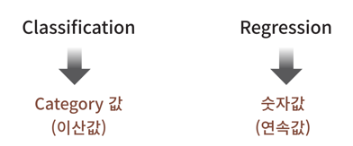

1. 회귀 소개
지도 학습은 분류와 회귀로 구분
분류 : 예측값이 카테고리와 같은 이산형 클래스 값 (0, 1, 2, …)
회귀 : 예측값이 연속형 숫자 값 (0.11, -3.45, …)

Slide 5

1. 회귀 소개
회귀 분석은 유전적 특성에 대한 연구에서 유래
부모의 키가 모두 크면 → 자식의 키가 크긴 하지만 부모를 능가할 정도는 아님
부모의 키가 모두 작으면 → 자식의 키가 작긴 하지만 부모보다는 큼
⇒ 부모의 키가 아주 크더라도 자식의 키가 세대를 이어가면서 무한정 커지거나, 부모의 키가 아주 작더라도 자식의 키가 세대를 이어가면서 무한정 작아지는 것이 아님
⇒ 즉, 사람의 키는 평균 키로 회귀하려는 경향을 가짐

Slide 6
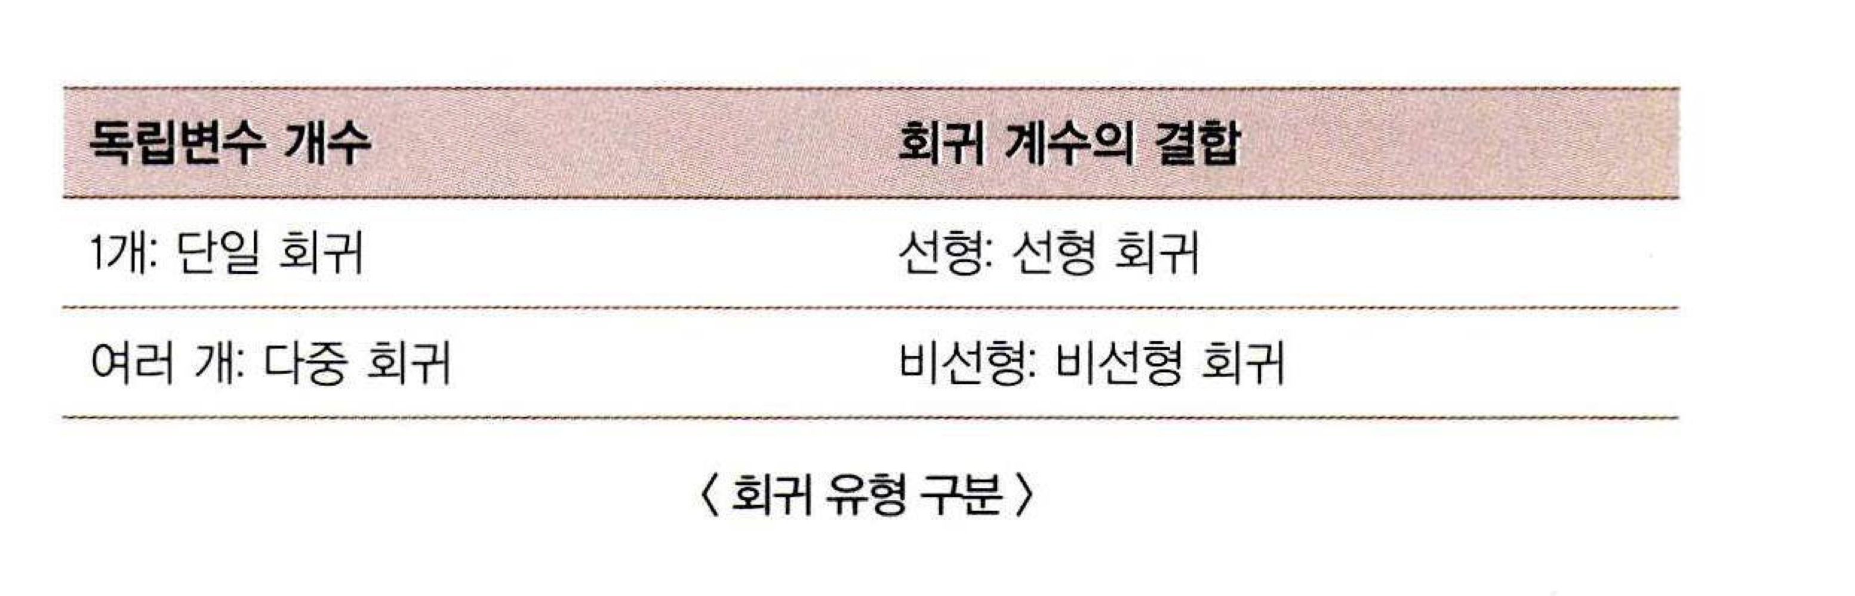
1. 회귀 소개
회귀
데이터 값이 평균과 같은 일정한 값으로 돌아가려는 경향을 이용한 통계학 기법
여러 개의 독립변수와 한 개의 종속변수 간의 상관관계를 모델링
예시 : 아파트의 방, 개수, 크기, 주변 학군(독립변수)과 아파트 가격(종속변수)이 어떤 관계를 갖는지 모델링하고 예측

Slide 7
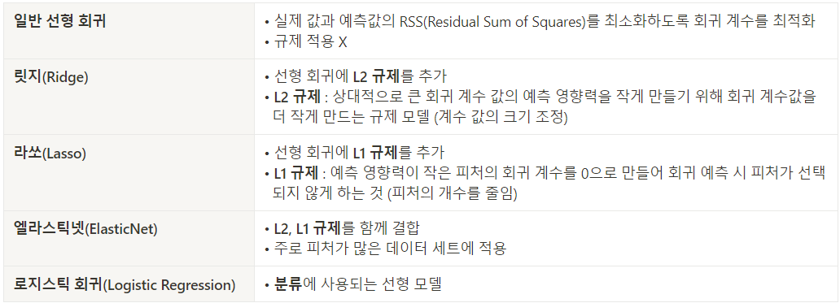
1. 회귀 소개
선형 회귀
실제 값과 예측값의 차이(오류의 제곱 값)를 최소화하는 직선형 회귀선을 최적화하는 방식
규제(Regularization) 방법에 따라 다음의 유형으로 구분
선형 회귀의 과적합 문제를 해결하기 위해 회귀 계수에 패널티 값을 적용

Slide 8
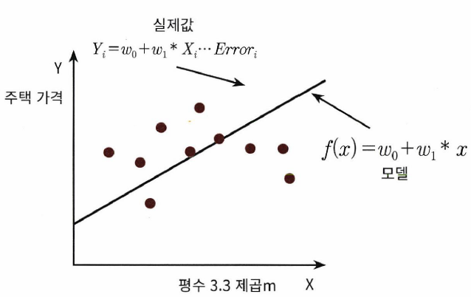
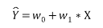
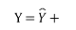
2. 단순 선형 회귀를 통한 회귀 이해
단순 선형 회귀
하나의 독립변수 + 하나의 종속변수
예시 : 주택의 크기(독립변수)에 의해서만 주택 가격(종속변수)이 결정됨
X축 : 주택의 크기(독립변수)
Y축 : 주택 가격(종속변수)
특정 기울기와 절편을 가진 1차 함수식으로 모델링
예측값
회귀 계수 :
실제 주택 가격 오류값
$$\hat{Y}=w_{0}+w_{1}∗X$$
$$w_{0} , w_{1}$$
$$Y=\hat{Y}+$$

Slide 9
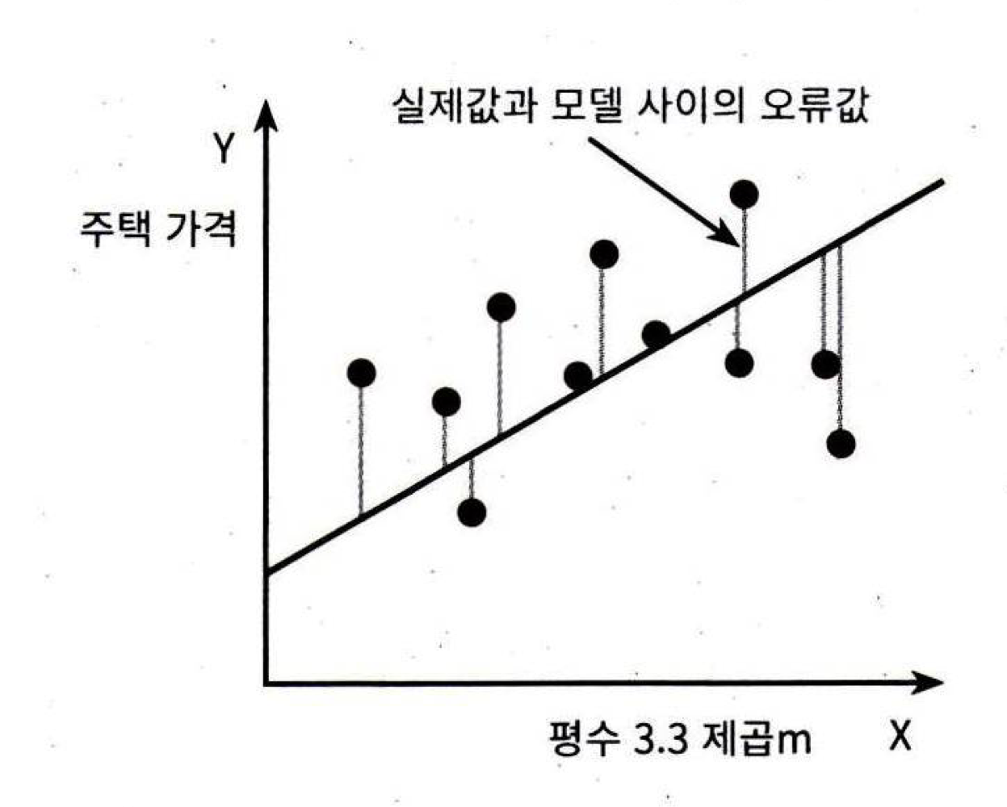
2. 단순 선형 회귀를 통한 회귀 이해
잔차
실제 값과 회귀 모델 차이에 따른 오류값 ⇒ 예측값 - 실제 값
+ 또는 - 가 될 수 있음 ⇒ 전체 데이터의 오류 합을 구하기 위해 단순히 더해서는 안됨
-
예측값
+

Slide 10
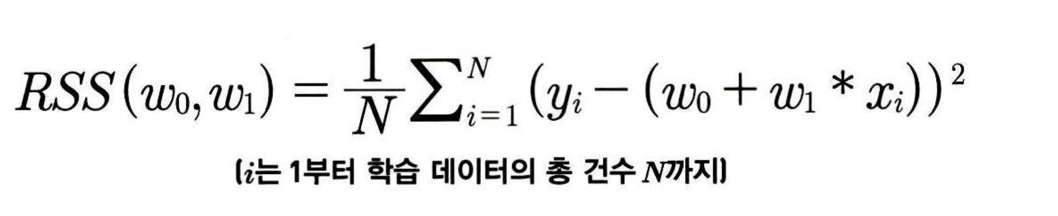
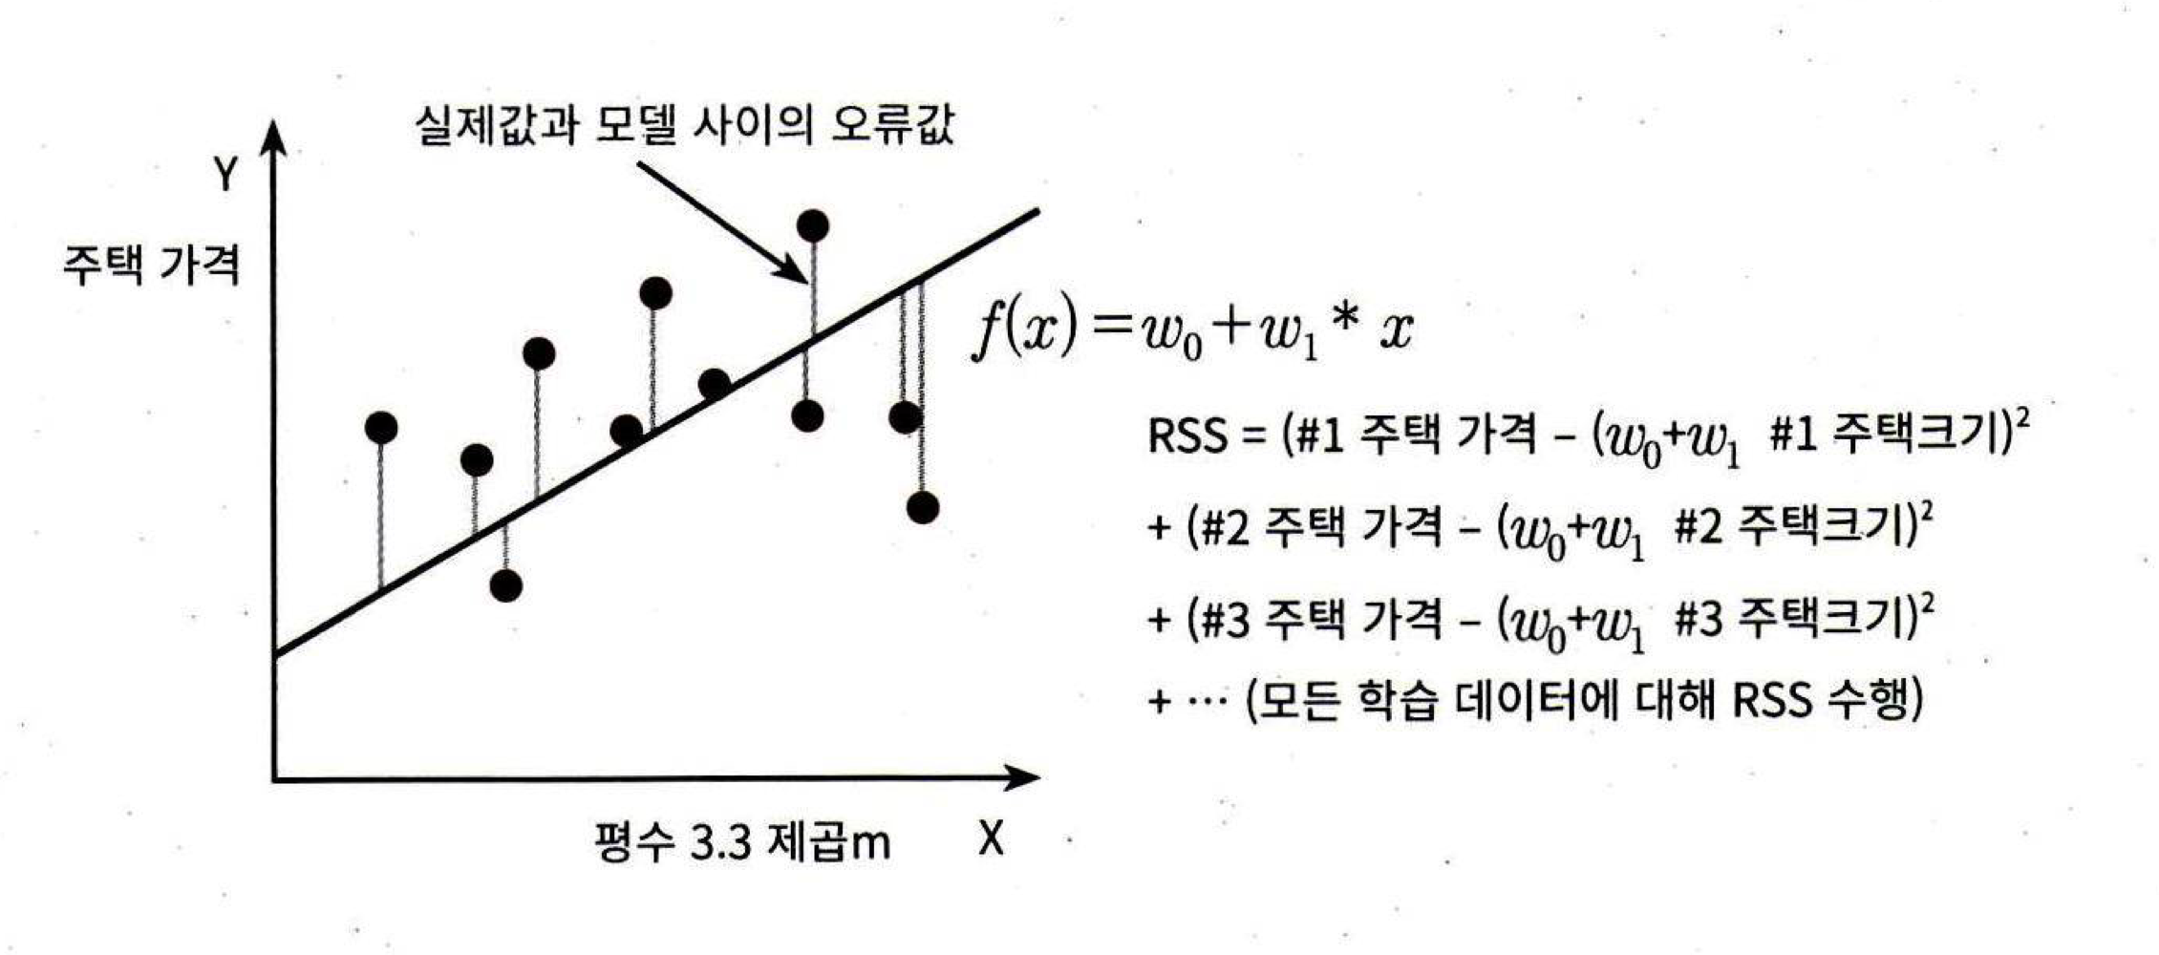
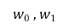
2. 단순 선형 회귀를 통한 회귀 이해
오류 합을 계산하는 방법
Mean Absolute Error(절댓값), RSS(제곱) 등
⇒ 일반적으로, 미분 등의 계산을 편리하게 하기 위해 RSS 방식을 채택
RSS를 최소로 하는 회귀 계수( )를 학습을 통해서 찾는 것이 머신러닝 기반 회귀의 핵심
$$w_{0} , w_{1}$$
비용 함수, 손실 함수(loss function)

Slide 11
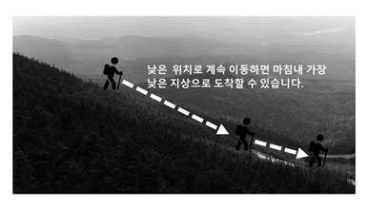
3. 비용 최소화하기 - 경사 하강법(Gradient Descent) 소개

Slide 12
3. 비용 최소화하기 - 경사 하강법(Gradient Descent) 소개
반복적이고 점진적으로 비용 함수의 반환 값(오류 값)이 작아지는 방향으로 w 파라미터를 업데이트
오류 값이 더이상 작아지지 않으면 그 오류 값을 최소 비용으로 판단하고 그때의 w 값을 최적 파라미터로 반환

Slide 13
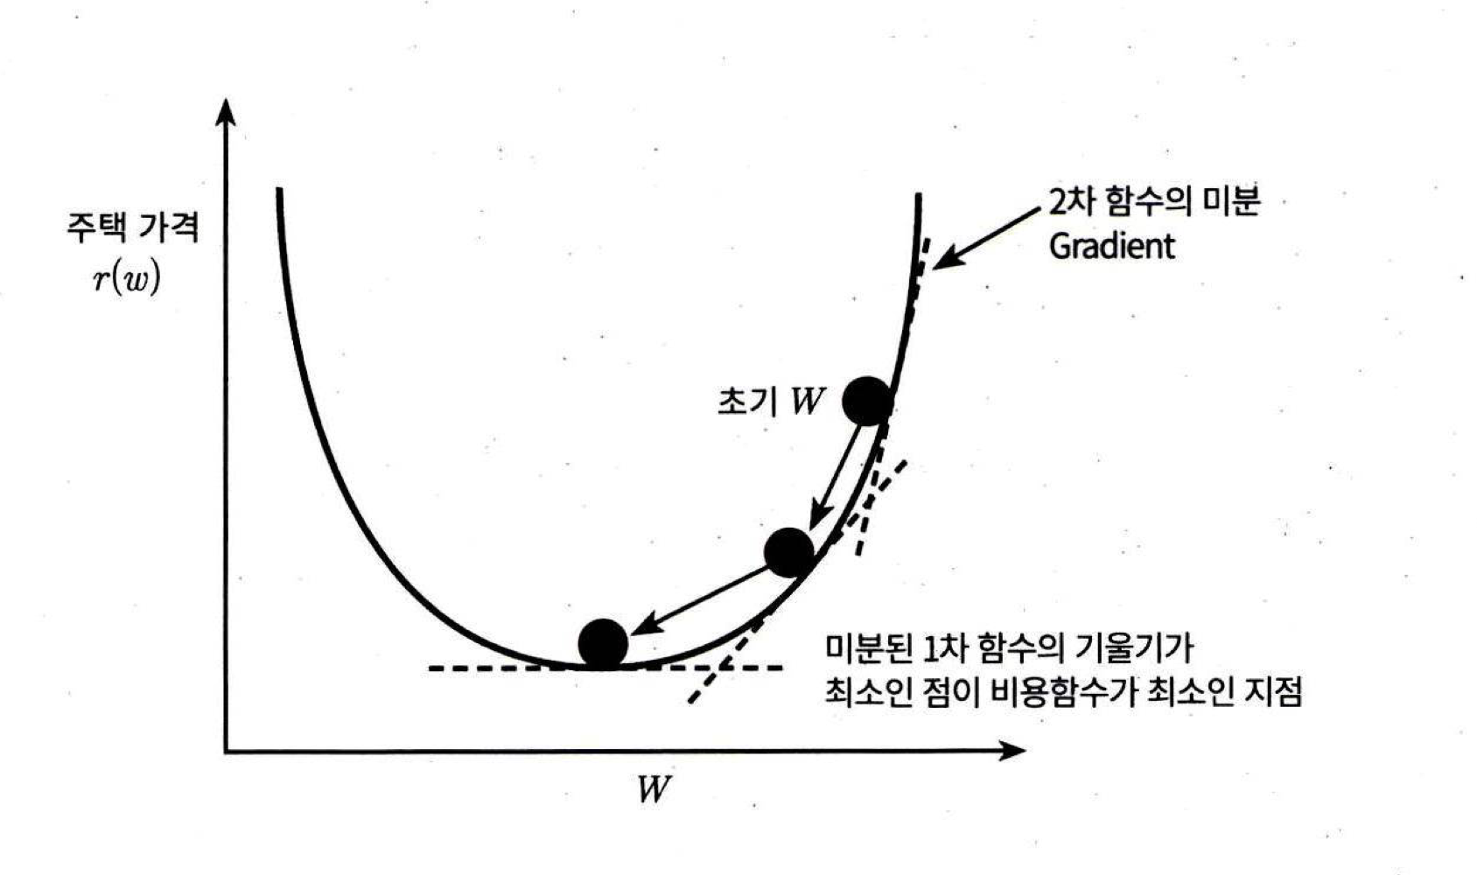
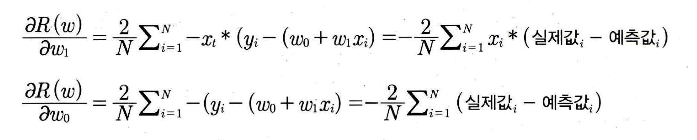
3. 비용 최소화하기 - 경사 하강법(Gradient Descent) 소개
새로운 w1 = 이전 w1 - 편미분 결괏값
너무 커지는 것을 방지하기 위해 보정 계수(학습률)를 곱함
⇒ 새로운 w1 = 이전 w1 - (편미분 결괏값 x 학습률)

Slide 14
3. 비용 최소화하기 - 경사 하강법(Gradient Descent) 소개
STEP 1 : w1, w0 을 임의의 값으로 설정하고 첫 비용 함수의 값을 계산
STEP 2 : w1, w0의 값을 업데이트하고, 다시 비용 함수의 값을 계산
- 새로운 w1 = 이전 w1 - (편미분 결괏값 x 학습률)으로 업데이트
- 새로운 w0 = 이전 w1 - (편미분 결괏값 x 학습률)으로 업데이트
- 새로운 비용 함수의 값을 계산
STEP 3 : 비용 함수가 감소하는 방향으로 STEP 2를 반복하면서 w1, w0을 계속 업데이트

Slide 15
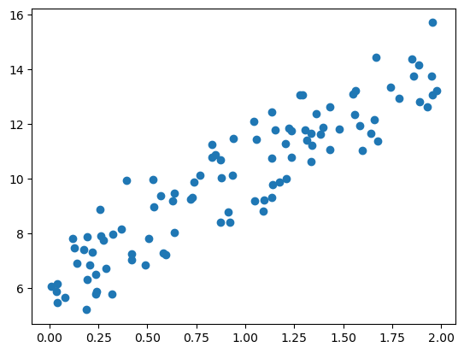
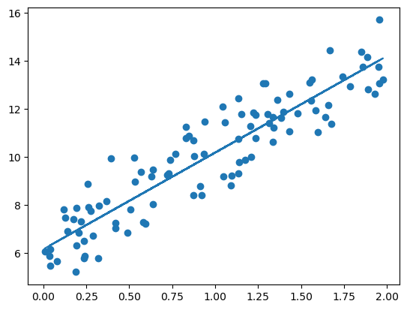
3. 비용 최소화하기 - 경사 하강법(Gradient Descent) 소개
y = 4X + 6을 근사하기 위한 100개의 데이터 세트
경사 하강법을 이용하여 회귀선 그리기

Slide 16
3. 비용 최소화하기 - 경사 하강법(Gradient Descent) 소개
단점
일부 (미니 배치)
⇒ 빠른 속도 ⇒ 대용량 데이터에 적합
모든 학습 데이터에 대해 반복적으로 비용함수 최소화를 위한 값을 업데이트
⇒ 수행 시간이 매우 오래 걸림
확률적 경사 하강법을 이용!

Slide 17
3. 비용 최소화하기 - 경사 하강법(Gradient Descent) 소개
확률적 경사 하강법
일부 데이터만 이용해 w가 업데이트 되는 값을 계산
전체 X, y 데이터에서 랜덤하게 batch_size만큼 데이터를 추출
예측 성능 차이는 거의 없음

Slide 18
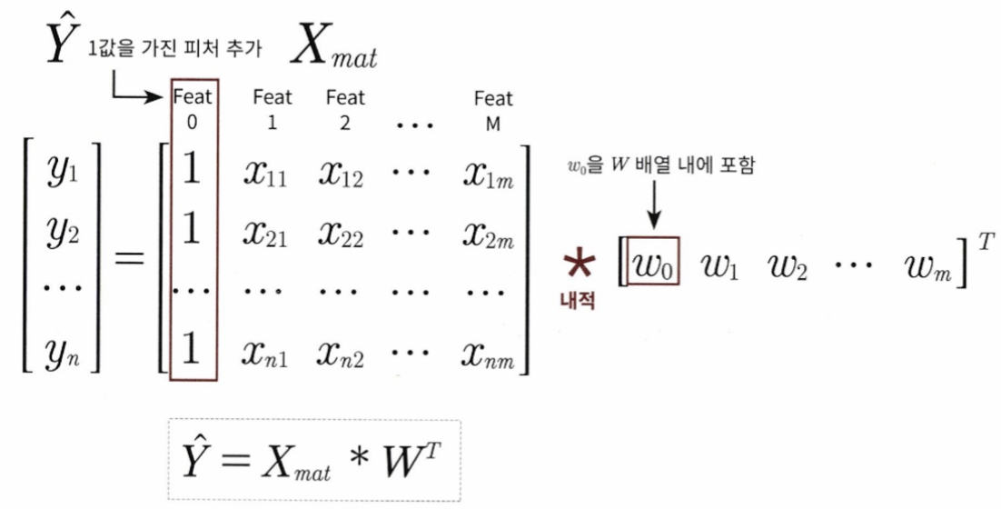
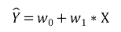
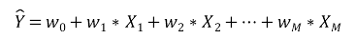
3. 비용 최소화하기 - 경사 하강법(Gradient Descent) 소개
피처가 1개인 경우
피처가 여러 개(M개)인 경우
$$\hat{Y}=w_{0}+w_{1}∗X$$
$$\hat{Y}=w_{0}+w_{1}∗X_{1}+w_{2}∗X_{2}+⋯+w_{M}∗X_{M}$$
⇒ 회귀 계수가 2개
⇒ 회귀 계수가 (M+1)개
$$\hat{Y}=w_{0}+w_{1}∗X_{1}+w_{2}∗X_{2}+⋯+w_{M}∗X_{M}$$

Slide 19
4. 사이킷런 LinearRegression을 이용한 보스턴 주택 가격 예측
LinearRegression 클래스
RSS를 최소화해 OLS(Ordinary Least Squares) 추정 방식으로 구현한 클래스
fit() 메서드로 X, y 배열을 입력받으면 회귀 계수 W를 coef_ 속성에 저장
입력 파라미터
- fit_intercept : 절편 계산 유무 (Default = True)
- normalize : 회귀 수행 전 데이터 세트 정규화 유무 (Default = False)
속성
- coef : 회귀 계수 배열 ⇒ (Target 값 개수, 피처 개수)
- intercept_ : 절편 값

Slide 20
4. 사이킷런 LinearRegression을 이용한 보스턴 주택 가격 예측
다중 공신성(multi-collinearity) 문제
피처 간의 상관관계가 매우 높은 경우 분산이 매우 커져서 오류에 민감해지는 현상
해결 방법
- 독립적인 중요한 피처만 남기고 제거
- 규제 적용
- PCA를 통한 차원 축소

Slide 21
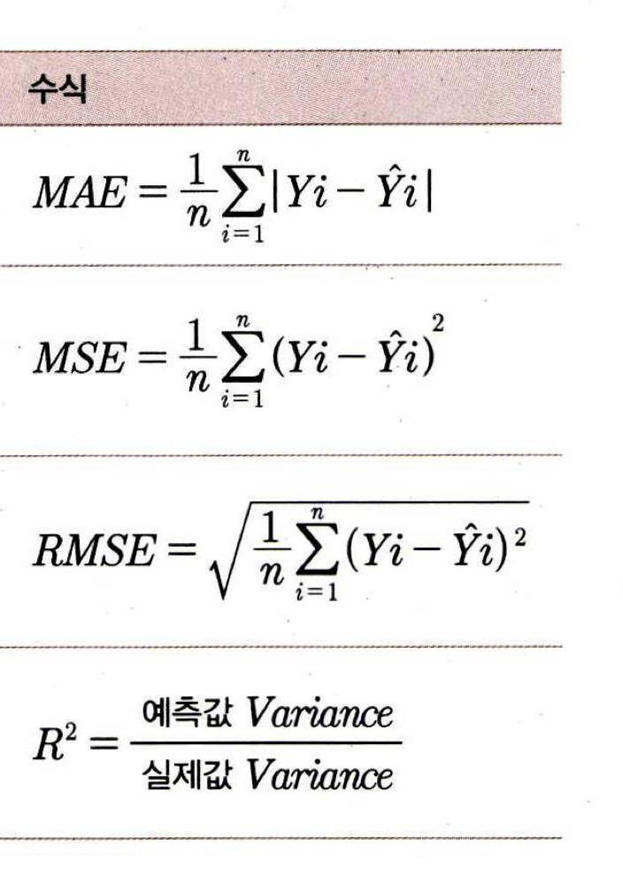
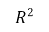
4. 사이킷런 LinearRegression을 이용한 보스턴 주택 가격 예측
회귀 평가 지표
MAE : Mean Absolute Error
MSE : Mean Squared Error
RMSE : Root Mean Squared Error
실제 값과 예측값의 차이를 절댓값으로 변환해 평균
실제 값과 예측값의 차이를 절댓값으로 변환해 평균
MSE에 루트를 씌운 것
$$R^{2}$$
실제 값의 분산 대비 예측값의 분산 비율
(1에 가까울수록 예측 정확도가 높음)

Slide 22
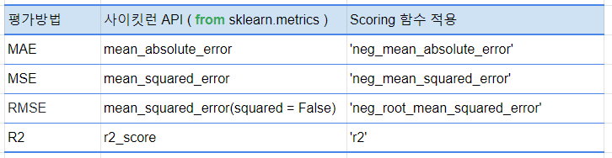
4. 사이킷런 LinearRegression을 이용한 보스턴 주택 가격 예측
사이킷런에서 제공하는 회귀 평가 지표
negative
*주의* Scoring 함수에 회귀 평가 지표를 적용할 경우 (cross_val_score, GridSearchCV 등)
사이킷런의 scoring 함수 : score가 클수록 좋은 평가 결과
회귀 평가 지표 : 오류 값을 계산하는 것이므로 지표값이 작을 수록 좋은 모델
⇒ 원래의 지표값에 -1을 곱해 작은 오류의 값을 더 큰 숫자로 인식하도록 함!

Slide 23
4. 사이킷런 LinearRegression을 이용한 보스턴 주택 가격 예측
보스턴 주택 가격 데이터 세트
CRIM: 지역별 범죄
ZN: 25,000평방피트를 최과하는 거주 지역의 비율
INDUS: 비상업 지역 넓이 비율
CHAS: 찰스강에 대한 더미(경계:1, 아니면:0)
NOX: 일산화질소 농도
RM: 방 개수
AGE: 1940년 이전에 건축된 소유 주택의 비율
DIS: 5개 주요 고용센터까지의 거리
RAD: 고속도로 접근 용이
TAX: 세금
PTROTIO: 지역의 교사와 학생 비율
B: 흑인
LSTAT: 하위계층 비율
MEDV: 본인 소유 주택 가격(중앙값)

Slide 24
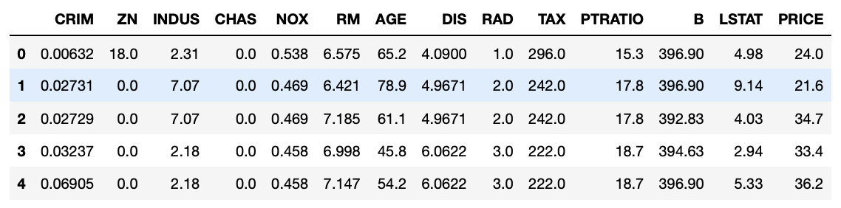
4. 사이킷런 LinearRegression을 이용한 보스턴 주택 가격 예측
보스턴 주택 가격 데이터 세트
사이킷런의 load_boston()
피처에 Null 값 존재 X
피처가 모두 float 형

Slide 25
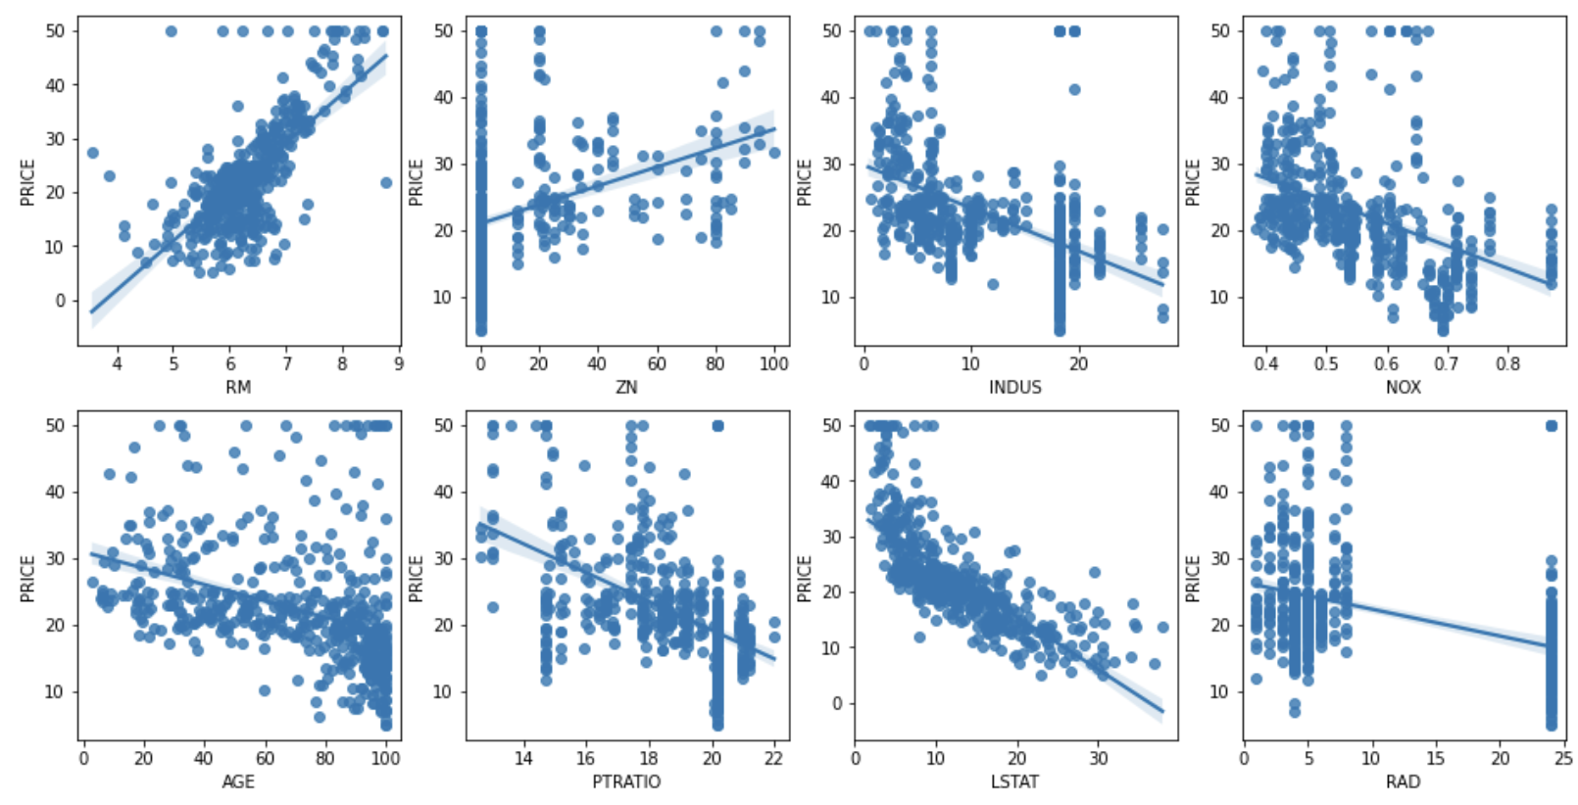
4. 사이킷런 LinearRegression을 이용한 보스턴 주택 가격 예측
보스턴 주택 가격 데이터 세트
시본(Seaborn)의 regplot() 함수를 이용하여 각 칼럼이 회귀에 미치는 영향 시각화
양 방향의 선형성(Positive Linearity)
음 방향의 선형성(Negative Linearity)

Slide 26
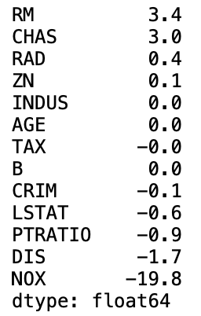
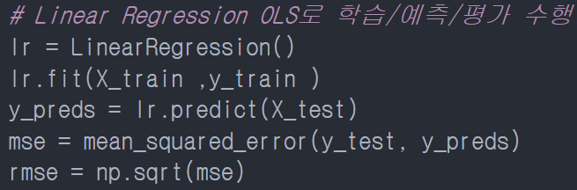
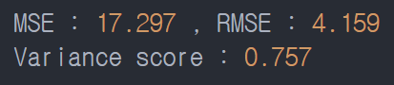
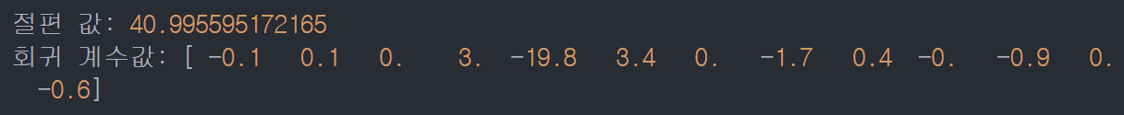
4. 사이킷런 LinearRegression을 이용한 보스턴 주택 가격 예측
회귀 평가 : MSE, RMSE, R2

Slide 27
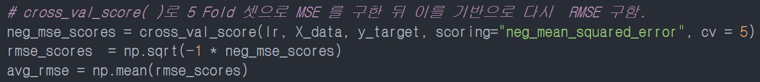
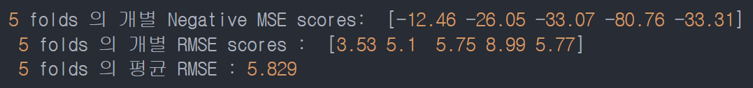
4. 사이킷런 LinearRegression을 이용한 보스턴 주택 가격 예측
교차 검증으로 회귀 평가 : MSE, RMSE, R2
-1을 곱하는 것에 유의
모두 음수인 것을 확인 가능

Slide 28
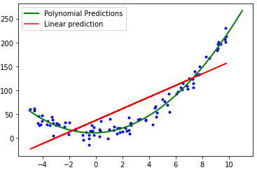
5. 다항 회귀와 과(대)적합/과소적합 이해
다항 회귀
독립변수와 종속변수의 관계가 2차, 3차 방정식과 같은 다항식으로 표현되는 회귀식
단순 선형 회귀보다 예측 성능이 높음

Slide 29
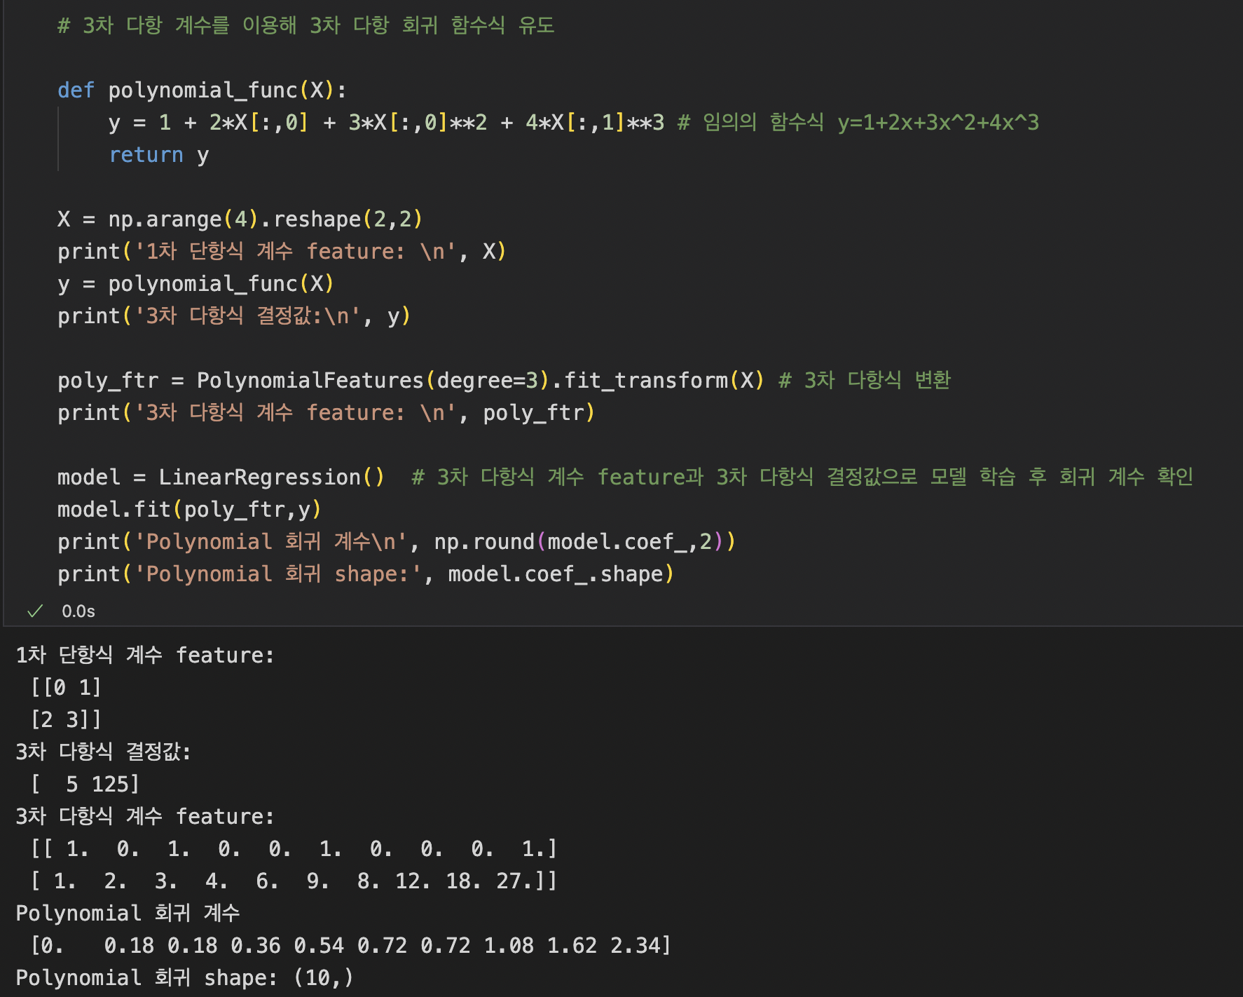
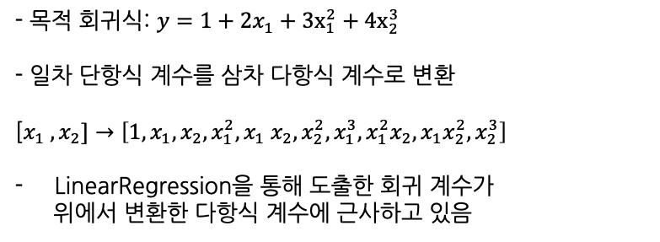
5. 다항 회귀와 과(대)적합/과소적합 이해
사이킷런의 PolynomialFeatures 클래스를 이용한 다항식 변환
- 목적 회귀식: $y=1+2x_{1}+{3x}_{1}^{2}+{4x}_{2}^{3}$
- 일차 단항식 계수를 삼차 다항식 계수로 변환
[$x_{1} , x_{2}]→\left[{1, x}_{1}, x_{2}, x_{1}^{2}, x_{1}{ x}_{2}, x_{2}^{2},x_{1}^{3},x_{1}^{2}x_{2}, x_{1}x_{2}^{2}, x_{2}^{3}\right]$
LinearRegression을 통해 도출한 회귀 계수가
위에서 변환한 다항식 계수에 근사하고 있음

Slide 30
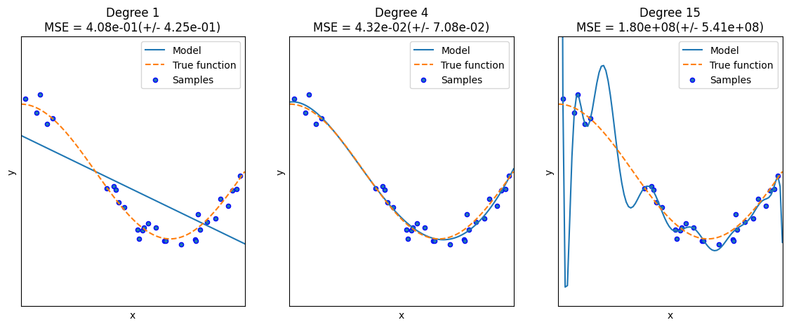
5. 다항 회귀와 과(대)적합/과소적합 이해
다항 회귀를 이용한 과소적합 및 과적합 이해
차수 = 1일 때 MSE: 0.4077
차수 = 4일 때 MSE: 0.0432
차수 = 15일 때 MSE: 180184535.54
다항 회귀의 차수를 높일수록 학습 데이터에만 과적합
테스트 데이터 환경에서는 예측 정확도가 떨어지는 문제가 발생할 수 있음

Slide 31
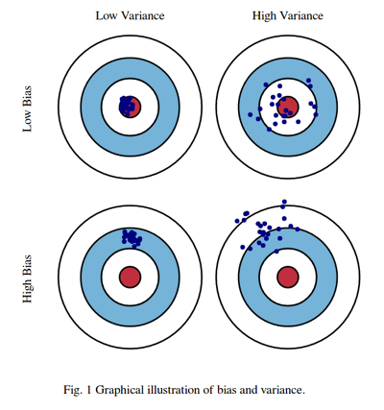
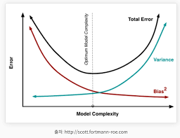
5. 다항 회귀와 과(대)적합/과소적합 이해
편향-분산 트레이드오프(Bias-Variance Trade Off)
고편향: 단순화되어 지나치게 한 방향성으로 치우친 경향 → 과소적합
고분산: 지나치게 높은 변동성→ 과대적합
편향과 분산은 한 쪽이 높으면 한 쪽이 낮아지는 경향이 있음
편향과 분산이 서로 트레이드오프 관계를 이루면서
오류값이 최대로 낮아지는 모델을 구축하는 것이 가장 효과적

Slide 32
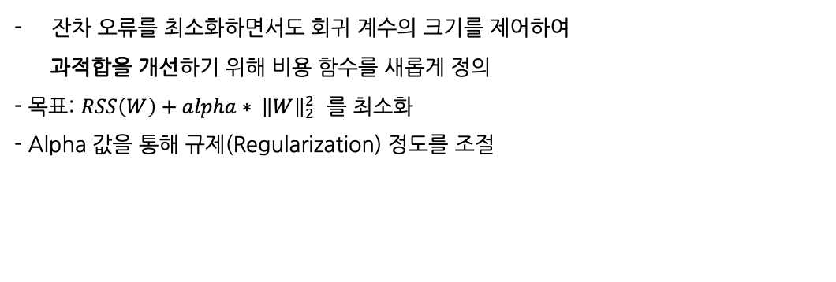
6. 규제 선형 모델 – 릿지, 라쏘, 엘라스틱넷
규제 선형 모델의 개요
잔차 오류를 최소화하면서도 회귀 계수의 크기를 제어하여
과적합을 개선하기 위해 비용 함수를 새롭게 정의
- 목표: $RSS\left(W\right)+alpha∗ {\left\|W\right\|}_{2}^{2}$ 를 최소화
- Alpha 값을 통해 규제(Regularization) 정도를 조절
릿지 회귀(L2 규제): W의 제곱에 대해 페널티 부여
라쏘 회귀(L1 규제): W의 절댓값에 대해 페널티 부여

Slide 33
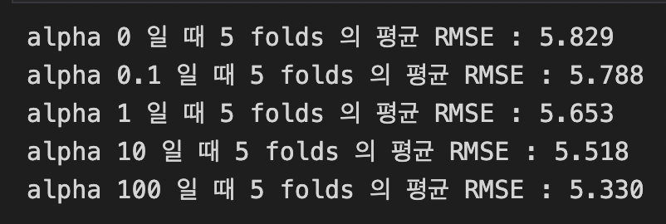
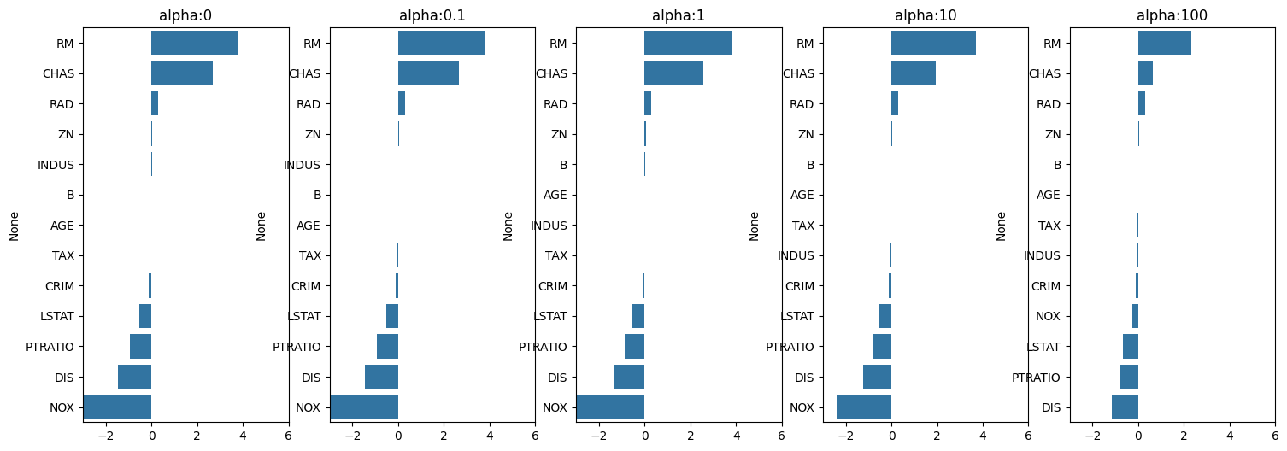
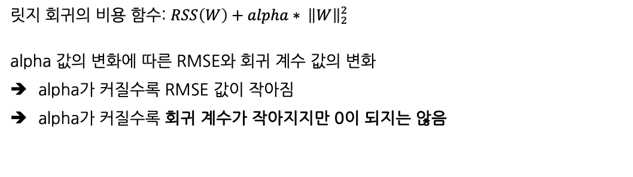
6. 규제 선형 모델 – 릿지, 라쏘, 엘라스틱넷
릿지 회귀
릿지 회귀의 비용 함수: $RSS\left(W\right)+alpha∗ {\left\|W\right\|}_{2}^{2}$
alpha 값의 변화에 따른 RMSE와 회귀 계수 값의 변화
alpha가 커질수록 RMSE 값이 작아짐
alpha가 커질수록 회귀 계수가 작아지지만 0이 되지는 않음

Slide 34
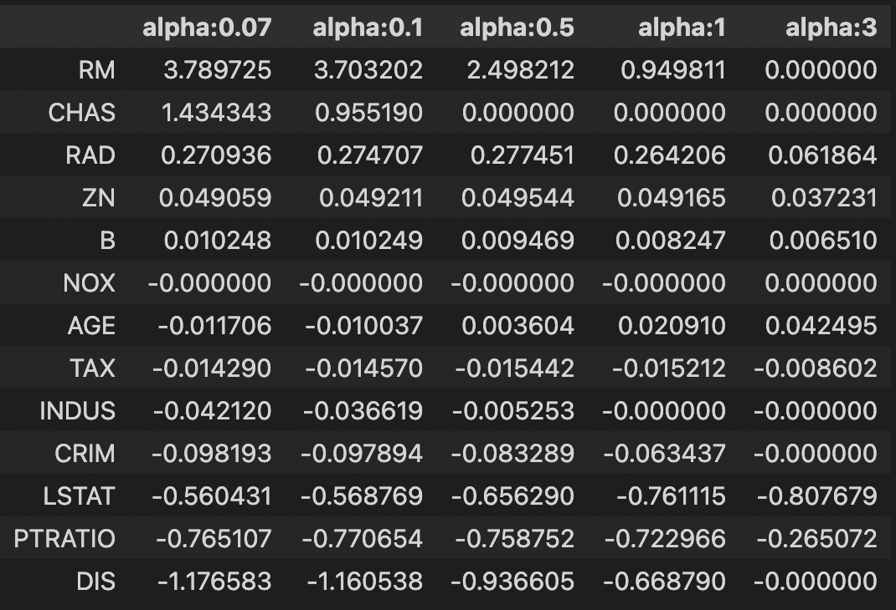
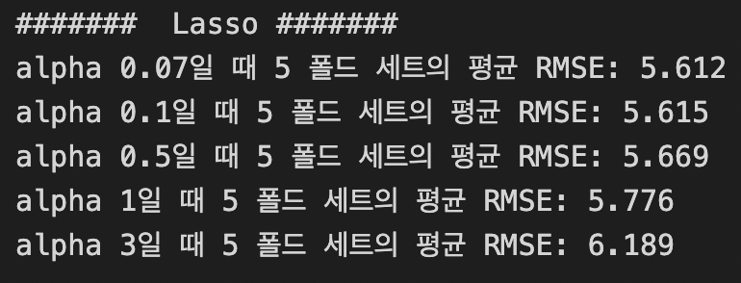
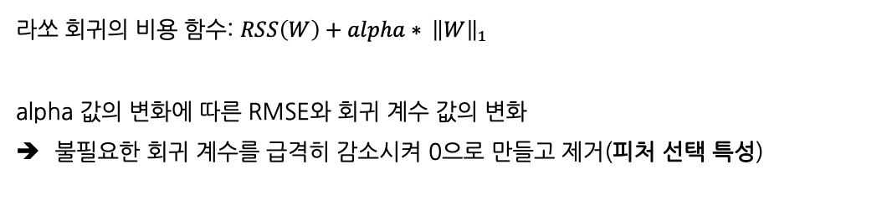
6. 규제 선형 모델 – 릿지, 라쏘, 엘라스틱넷
라쏘 회귀
라쏘 회귀의 비용 함수: $RSS\left(W\right)+alpha∗ {\left\|W\right\|}_{1}$
alpha 값의 변화에 따른 RMSE와 회귀 계수 값의 변화
불필요한 회귀 계수를 급격히 감소시켜 0으로 만들고 제거(피처 선택 특성)

Slide 35
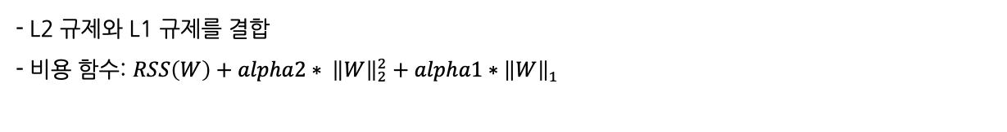
6. 규제 선형 모델 – 릿지, 라쏘, 엘라스틱넷
엘라스틱넷 회귀
- L2 규제와 L1 규제를 결합
- 비용 함수: $RSS\left(W\right)+alpha2∗ {\left\|W\right\|}_{2}^{2}+alpha1∗{\left\|W\right\|}_{1}$
장점: L2 규제를 추가함으로써 alpha에 따라 회귀 계수를 급변시키는
라쏘 회귀의 단점을 완화
단점: 수행시간이 오래걸림

Slide 36
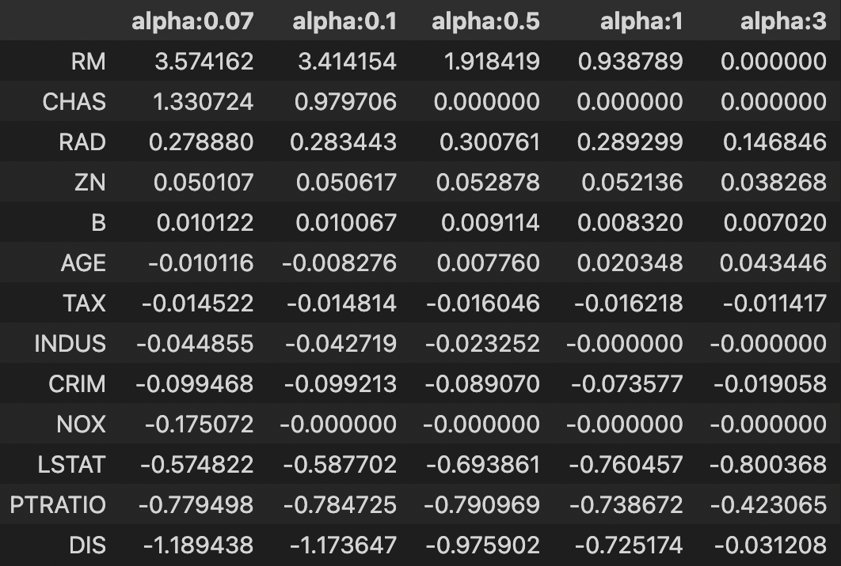
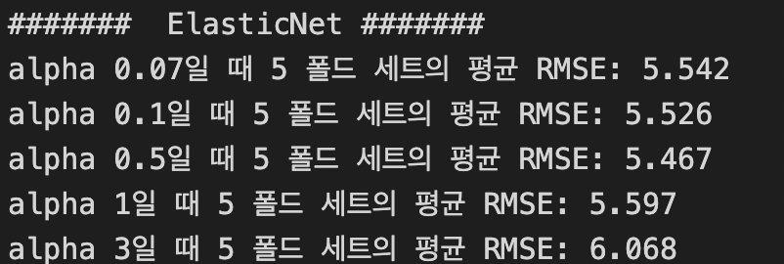
6. 규제 선형 모델 – 릿지, 라쏘, 엘라스틱넷
엘라스틱넷 회귀
사이킷런의 ElasticNet 클래스: 주요 파라미터 alpha/l1_ratio
a*L1+b*L2로 regularization 정의(alpha = a+b)
l1_ratio = a/(a+b)

Slide 37
6. 규제 선형 모델 – 릿지, 라쏘, 엘라스틱넷
선형 회귀 모델을 위한 데이터 반환
피처와 타깃값의 분포가 정규분포 형태가 아닌 치우친 (skewed) 형태일 경우
예측 성능에 부정적 영향을 미칠 수 있음
중요 피처나 타깃값의 분포가 심히 왜곡되었을 경우 스케일링/정규화 작업을 수행
표준정규분포 변환(StandardScaler 클래스): 표준정규분포(평균0, 분산1)를 가진 데이터셋으로 변환
최댓값/최솟값 정규화 변환(MinMaxScaler 클래스): 최솟값이 0, 최댓값이 1인 값으로 정규화
로그변환(log1p()): 1+log()값으로 변환

Slide 38
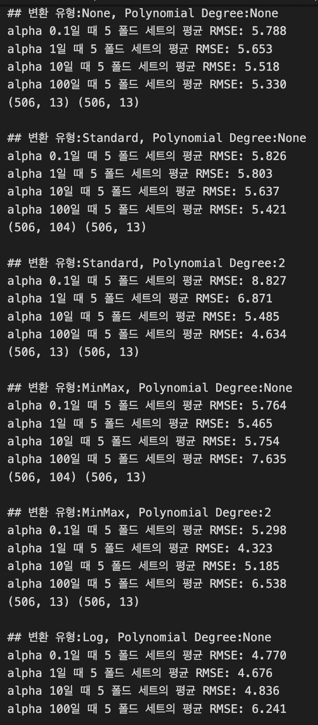
6. 규제 선형 모델 – 릿지, 라쏘, 엘라스틱넷
선형 회귀 모델을 위한 데이터 반환
표준 정규 분포로 일차 변환 후 2차 다항식 변환을 했을 때 alpha=100에서 성능 개선
최솟값/최댓값 정규화로 일차 변환 후 2차 다항식 변환을 했을 떄 alpha=1에서 성능 개선
로그 변환을 했을 때 대부분의 alpha에서 성능 개선

Slide 39
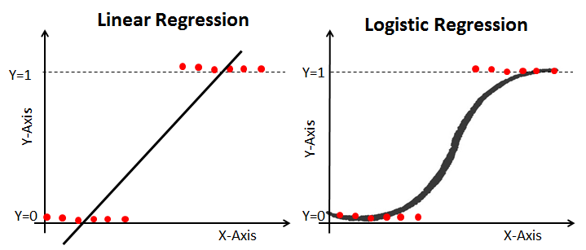
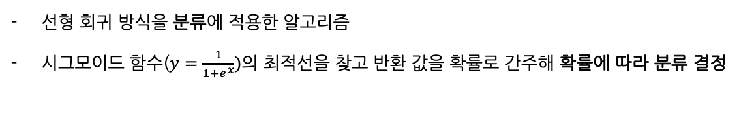
7. 로지스틱 회귀
선형 회귀 방식을 분류에 적용한 알고리즘
시그모이드 함수($y=\frac{1}{1+e^{x}})$의 최적선을 찾고 반환 값을 확률로 간주해 확률에 따라 분류 결정

Slide 40
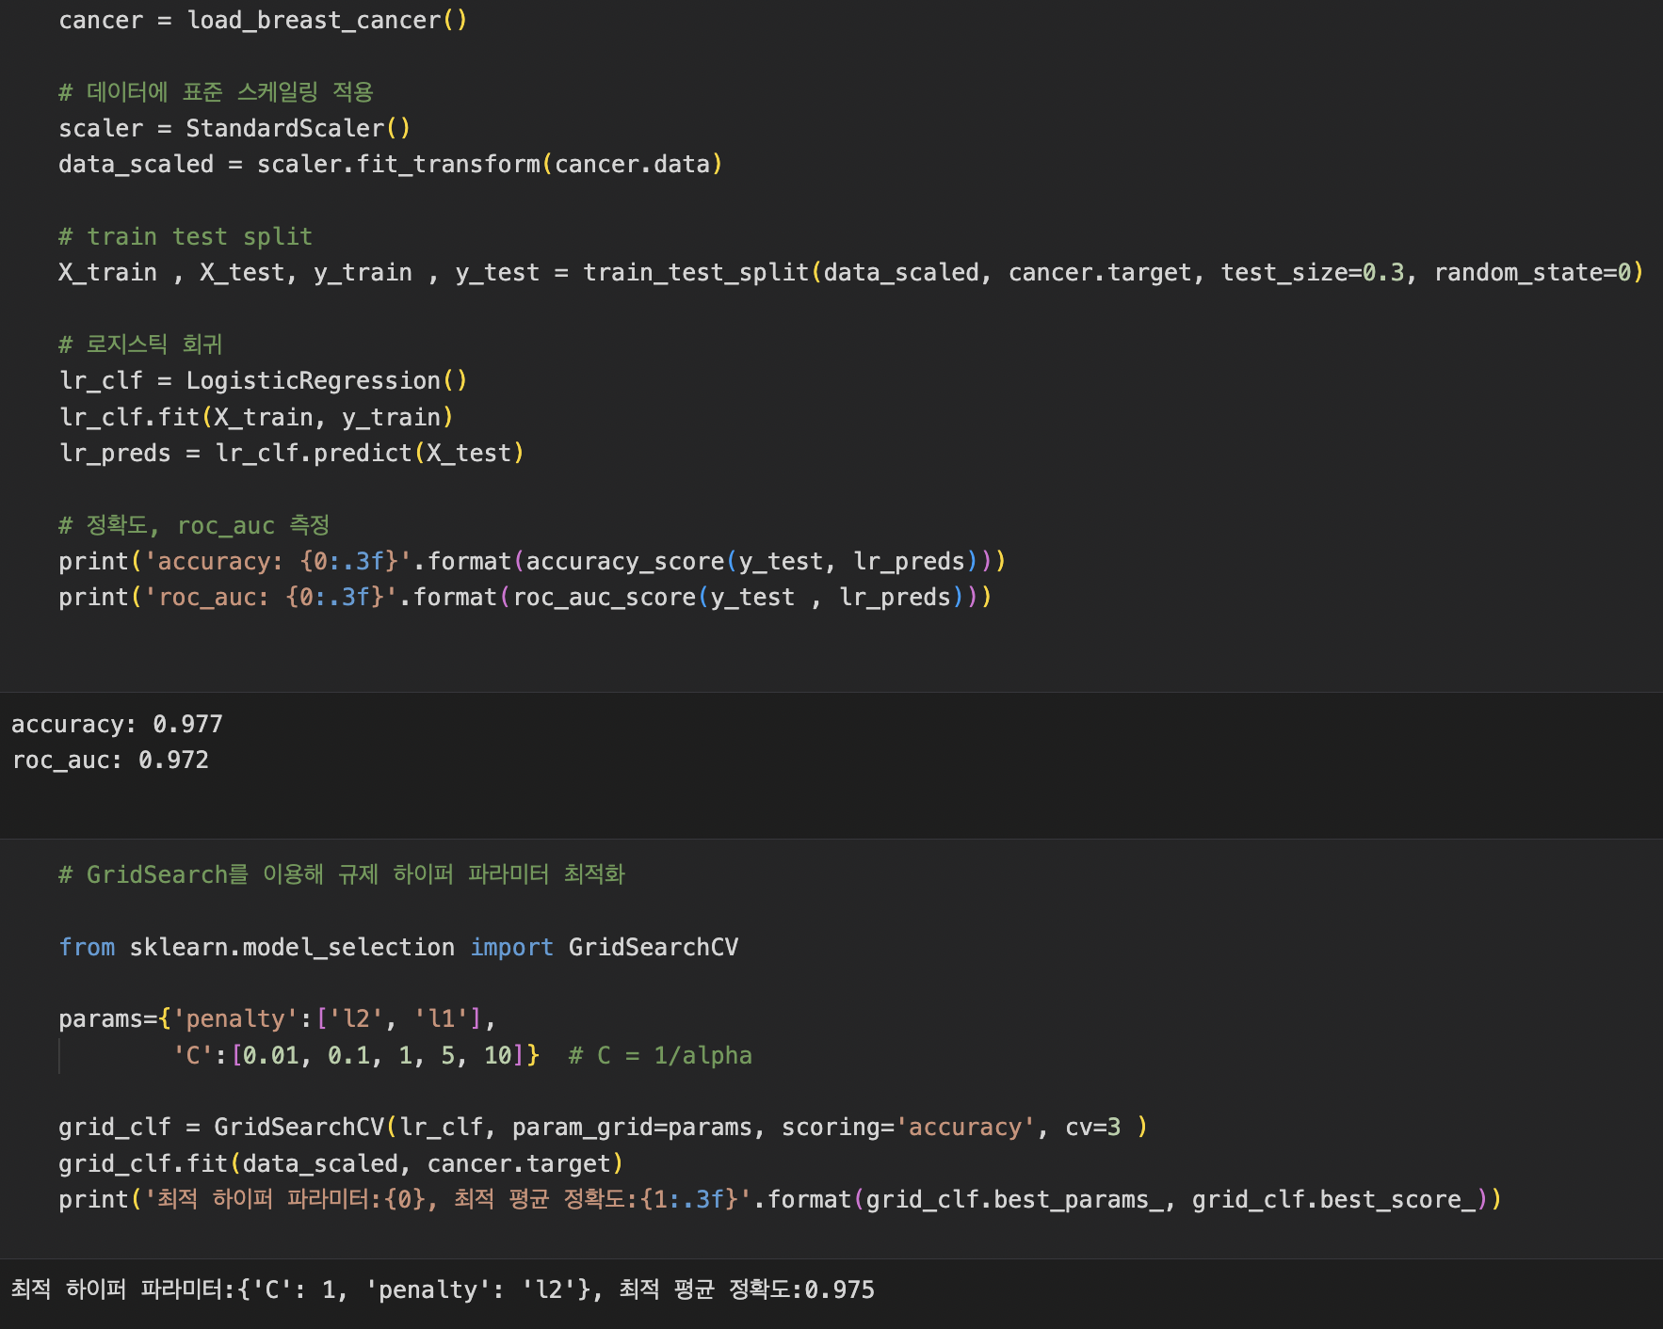
7. 로지스틱 회귀
로지스틱 회귀를 이용한 암 여부 판단

Slide 41
7. 로지스틱 회귀
로지스틱 회귀를 이용한 암 여부 판단
데이터에 표준정규분포 변환 적용
학습/테스트 데이터셋 분리
로지스틱 회귀 모델을 이용한 학습/예측
→ 정확도: 0.977, ROC_AUC: 0.972
4. GridSearchCV를 이용해 최적 규제 유형(l1/l2)과 강도(alpha값) 최적화
→ alpha=0.01로 설정하여 l2규제를 사용했을 때 최적 평균 정확도 0.975 도출

Slide 42
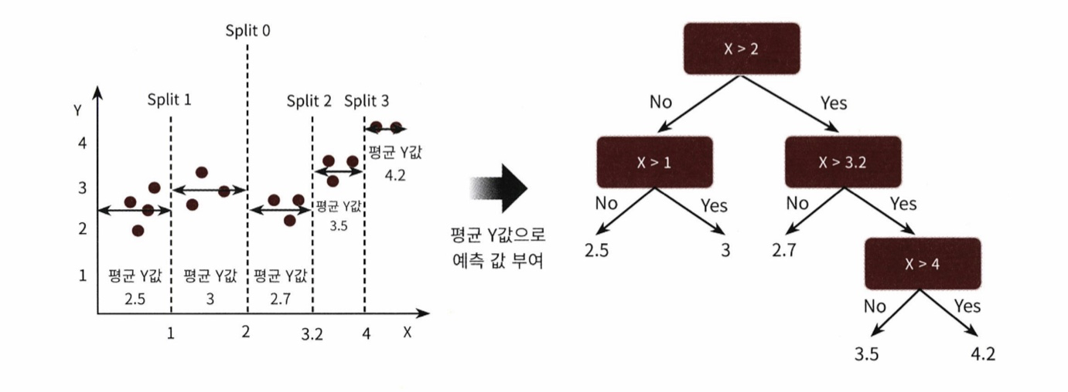

8. 회귀 트리

Slide 43



8. 회귀 트리

Slide 44


9. 회귀 실습 – 자전거 대여 수요 예측

Slide 45

9. 회귀 실습 – 자전거 대여 수요 예측
데이터 클렌징 및 가공과 데이터 시각화

Slide 46

9. 회귀 실습 – 자전거 대여 수요 예측
데이터 클렌징 및 가공과 데이터 시각화

Slide 47

9. 회귀 실습 – 자전거 대여 수요 예측
데이터 클렌징 및 가공과 데이터 시각화

Slide 48

9. 회귀 실습 – 자전거 대여 수요 예측
데이터 클렌징 및 가공과 데이터 시각화

Slide 49


9. 회귀 실습 – 자전거 대여 수요 예측
로그 변환, 피처 인코딩과 모델 학습/예측/평가

Slide 50



9. 회귀 실습 – 자전거 대여 수요 예측
로그 변환, 피처 인코딩과 모델 학습/예측/평가

Slide 51

9. 회귀 실습 – 자전거 대여 수요 예측
로그 변환, 피처 인코딩과 모델 학습/예측/평가

Slide 52

9. 회귀 실습 – 자전거 대여 수요 예측
로그 변환, 피처 인코딩과 모델 학습/예측/평가

Slide 53

9. 회귀 실습 – 자전거 대여 수요 예측
로그 변환, 피처 인코딩과 모델 학습/예측/평가

Slide 54



10. 회귀 실습 – 캐글 주택 가격: 고급 회귀 기법

Slide 55


10. 회귀 실습 – 캐글 주택 가격: 고급 회귀 기법

Slide 56

10. 회귀 실습 – 캐글 주택 가격: 고급 회귀 기법
선형 회귀 모델 학습/예측/평가

Slide 57

10. 회귀 실습 – 캐글 주택 가격: 고급 회귀 기법
선형 회귀 모델 학습/예측/평가

Slide 58

10. 회귀 실습 – 캐글 주택 가격: 고급 회귀 기법
선형 회귀 모델 학습/예측/평가

Slide 59

10. 회귀 실습 – 캐글 주택 가격: 고급 회귀 기법
선형 회귀 모델 학습/예측/평가

Slide 60

10. 회귀 실습 – 캐글 주택 가격: 고급 회귀 기법
선형 회귀 모델 학습/예측/평가

Slide 61


10. 회귀 실습 – 캐글 주택 가격: 고급 회귀 기법
선형 회귀 모델 학습/예측/평가

Slide 62

10. 회귀 실습 – 캐글 주택 가격: 고급 회귀 기법
선형 회귀 모델 학습/예측/평가

Slide 63


10. 회귀 실습 – 캐글 주택 가격: 고급 회귀 기법
선형 회귀 모델 학습/예측/평가

Slide 64

10. 회귀 실습 – 캐글 주택 가격: 고급 회귀 기법
회귀 모델의 예측 결과 혼합을 통한 최종 예측

Slide 65

10. 회귀 실습 – 캐글 주택 가격: 고급 회귀 기법
회귀 모델의 예측 결과 혼합을 통한 최종 예측

Slide 66

10. 회귀 실습 – 캐글 주택 가격: 고급 회귀 기법
스태킹 앙상블 모델을 통한 회귀 예측

Slide 67


10. 회귀 실습 – 캐글 주택 가격: 고급 회귀 기법
스태킹 앙상블 모델을 통한 회귀 예측

